Slide 1




Slide 2














Chào mừng quý thầy cô và các em học sinh đến với tiết âm nhạc

Slide 3




Chuẩn bị đồ dùng học tập

Slide 4




TIẾT 8
TỔ CHỨC HOẠT ĐỘNG VẬN DỤNG SÁNG TẠO

Slide 5
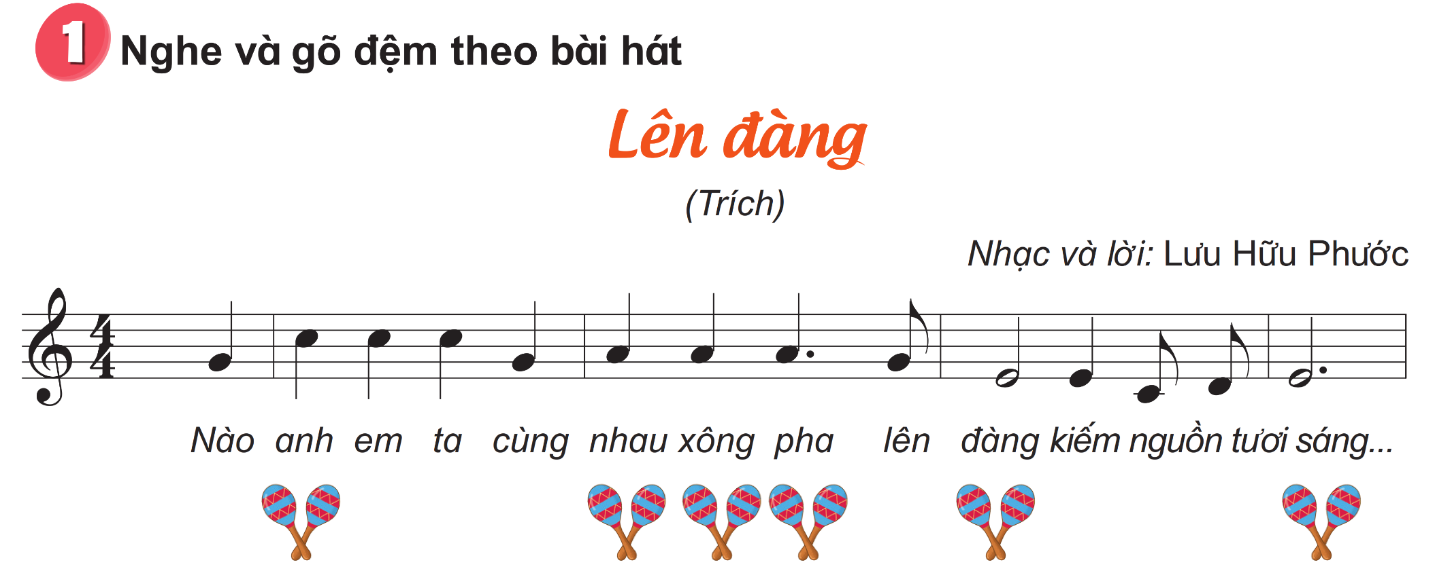

Slide 6
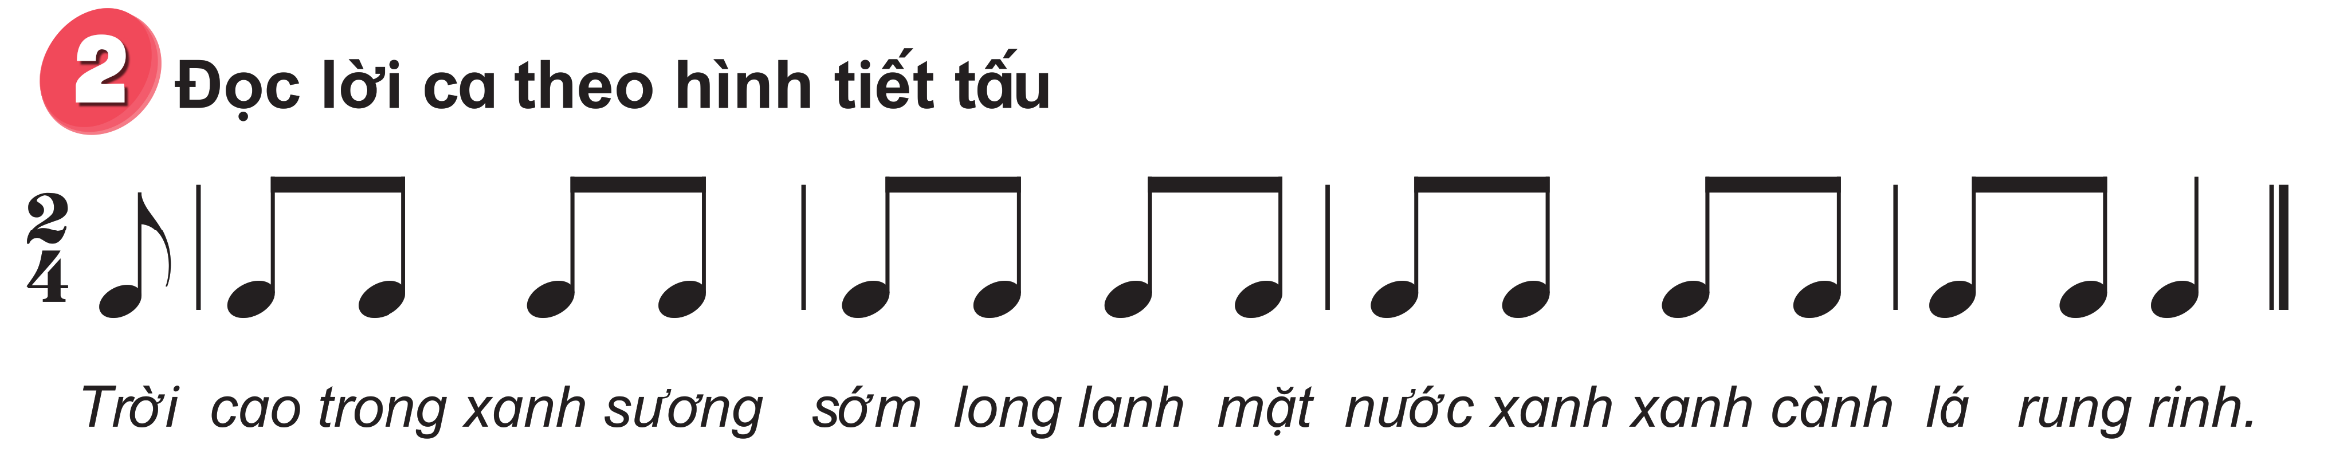

Slide 7
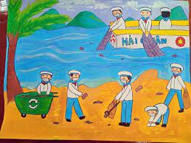


Slide 8

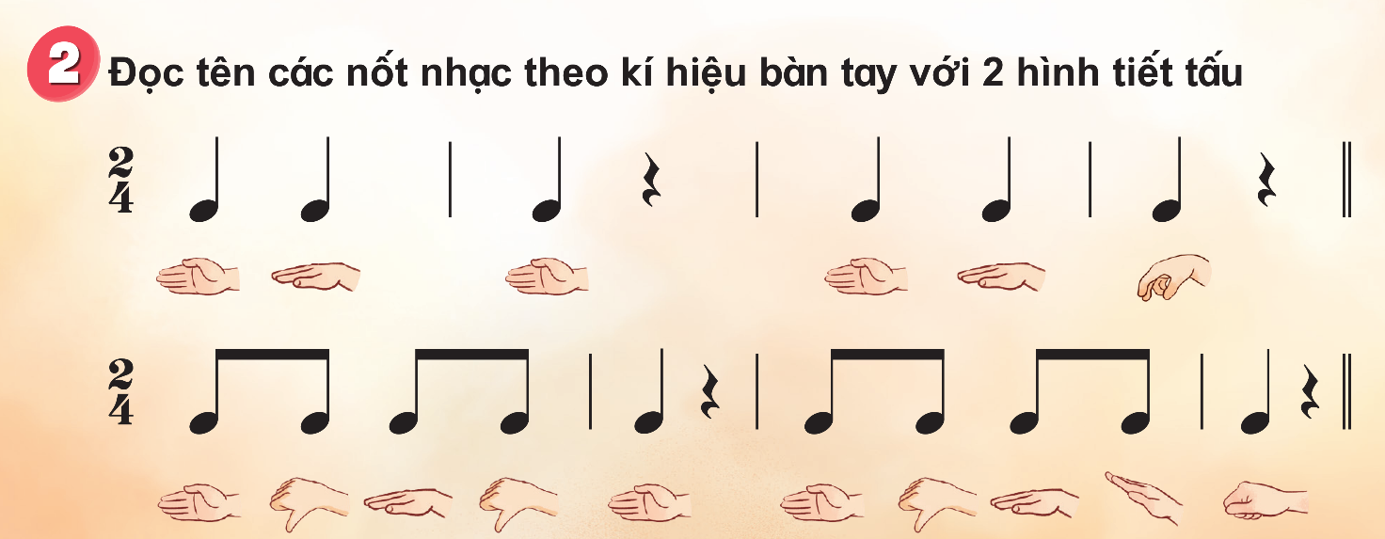


Slide 9


GIÁO DỤC, CỦNG CỐ DẶN DÒ

Slide 10



Chúa quý thầy cô mạnh khỏe
Các em học sinh chăm ngoan học giỏi

